Slide 1
Lập trình Python cơ bản
Bài 1: Tổng quan lập trình Python

Slide 2
Nội dung
Tổng quan lập trình
Giới thiệu Python
Môi trường phát triển ứng dụng
Xây dựng ứng dụng đầu tiên và thực thi chương trình
Lập trình Python cơ bản

Slide 3
Tổng quan lập trình
Chương trình (Program)
  Chương trình là tập hợp các chỉ thị lệnh yêu cầu máy tính thực thi một tác vụ cụ thể.
  Một cách chi tiết, chương trình là một bộ các hướng dẫn cho máy tính biết phải làm gì.
  Nếu chúng ta thay đổi chương trình máy tính sẽ thực hiện một bộ các hành động hoặc nhiệm vụ khác.
Lập trình Python cơ bản
Notes:
Thay đoạn code Python

Slide 4
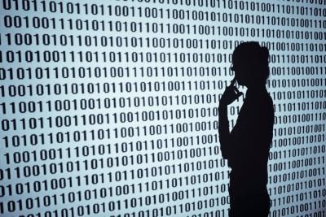
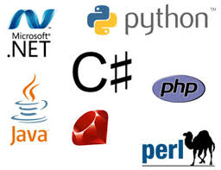

Tổng quan lập trình
Ngôn ngữ lập trình (Programming Language)
  Là một ngôn ngữ nhân tạo
  Gồm một tập các ký hiệu và cú pháp được chuẩn hóa để mô tả những xử lý mà người và máy đều có thể hiểu được
Hôm qua qua nói qua qua mà qua hổng qua
Hôm nay qua nói qua không qua mà qua lại qua
Ngôn ngữ máy
Ngôn ngữ tự nhiên
Ngôn ngữ lập trình
Lập trình Python cơ bản

Slide 5
Tổng quan lập trình
Lập trình (Programming)
  Là quá trình xây dựng các chương trình nguồn được viết bằng một hoặc nhiều ngôn ngữ lập trình
Tại sao nên học lập trình?
  Vì lập trình là một phần cơ bản của khoa học máy tính.
  Có sự hiểu biết về lập trình sẽ giúp chúng ta hiểu biết về những điểm mạnh và điểm yếu của máy tính.
  Để ta có thể làm ra những sản phẩm phục vụ các công việc
  ...
Lập trình Python cơ bản

Slide 6
Nội dung
Tổng quan lập trình
Giới thiệu Python
Môi trường phát triển ứng dụng
Xây dựng ứng dụng đầu tiên và thực thi chương trình
Lập trình Python cơ bản

Slide 7
Giới thiệu Python
Python là một ngôn ngữ lập trình cấp cao, thông dịch, hướng đối tượng và đa mục đích.
Triết lý thiết kế:
  Code dễ đọc, dễ viết
  Cú pháp ngắn gọn
  Cấu trúc rõ ràng
  Phù hợp khi xây dựng các loại ứng dụng với quy mô từ nhỏ đến lớn
Lập trình Python cơ bản

Slide 8
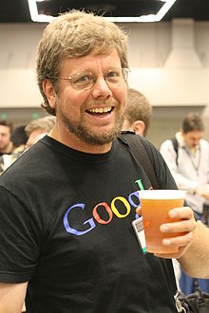
Giới thiệu Python
Lịch sử phát triển của Python:
  Python đã bắt đầu được thực hiện vào tháng 12 năm 1989 bởi Guido van Rossum tại Centrum Wiskunde & Informatica (CWI) ở Hà Lan.
  Python xuất bản version 1.0 tháng 01/1994.
  Python 2.0 xuất bản ngày 16/10/2000
  Python 3.0 xuất bản ngày 03/12/2008
  Phiên bản mới nhất, Python 3.6 xuất bản ngày 23/12/2016
  Mã nguồn mở, miễn phí
Lập trình Python cơ bản

Slide 9
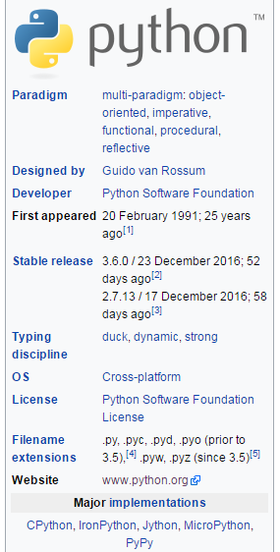
Giới thiệu Python
Tóm tắt về Python
Lập trình Python cơ bản

Slide 10
Giới thiệu Python
Đặc điểm của Python
  Code dễ đọc, dễ học
  Bố cục trực quan, dễ hiểu
  Lập trình hướng đối tượng, lập trình hàm, thủ tục (đa lập trình)
  Từ khóa ít, cấu trúc đơn giản
  Thư viện chuẩn rộng lớn, tương thích và tích hợp với UNIX, Windows, và Macintosh
  Là ngôn ngữ thông dịch, quá trình debug dễ dàng
  Hỗ trợ lập trình GUI, mã nguồn mở, có thể tích hợp với các ngôn ngữ lập trình khác
Lập trình Python cơ bản
Notes:
Xem thêm http://pythonprogramminglanguage.com/text-input-and-output/
Triết lý cốt lõi:
The core philosophy of the language is summarized by the document The Zen of Python (PEP 20), which includes aphorisms such as:[45]
Beautiful is better than ugly
Explicit is better than implicit
Simple is better than complex
Complex is better than complicated
Readability counts

Slide 11
Nội dung
Tổng quan lập trình
Giới thiệu Python
Môi trường phát triển ứng dụng
Xây dựng ứng dụng đầu tiên và thực thi chương trình
Lập trình Python cơ bản

Slide 12
Môi trường phát triển ứng dụng
Có thể phát triển ứng dụng với
  Python 3.5/3.6 download tại Download tại: https://www.python.org/downloads/
  hoặc
  Eclipse có tích hợp plug-in Pydev (sau khi đã cài Python 3.5/3.6): cài thêm Pydev khi đã khởi động Eclipse
Lập trình Python cơ bản

Slide 13
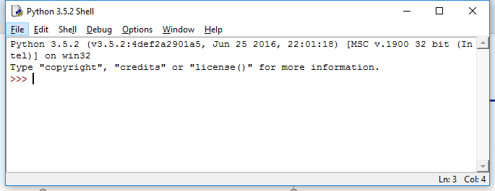
Môi trường phát triển ứng dụng
Python 3.5
Lập trình Python cơ bản

Slide 14
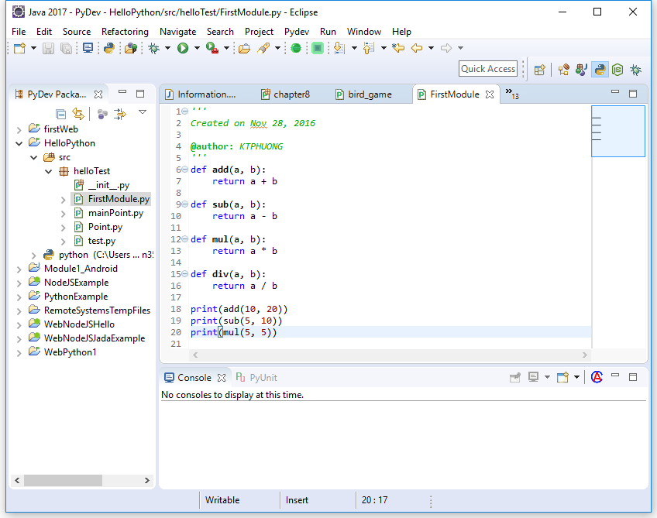
Môi trường phát triển ứng dụng
Eclipse + Pydev
Lập trình Python cơ bản

Slide 15
Nội dung
Tổng quan lập trình
Giới thiệu Python
Môi trường phát triển ứng dụng
Xây dựng ứng dụng đầu tiên và thực thi chương trình
Lập trình Python cơ bản

Slide 16
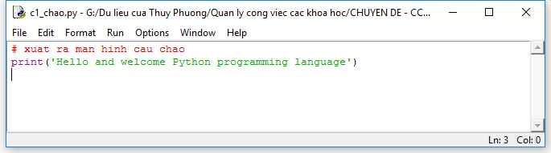
Xây dựng ứng dụng đầu tiên và thực thi chương trình
Xây dựng ứng dụng
  Tạo thư mục chứa ứng dụng
  Tạo tập tin .py: File > New File > đặt tên file > Save (vào thư mục đã tạo)
  Ví dụ: tạo tập tin hello.py xuất ra màn hình câu chào.
Lập trình Python cơ bản

Slide 17
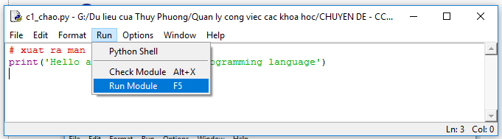
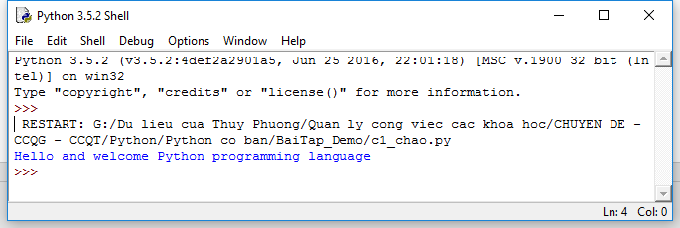
Xây dựng ứng dụng đầu tiên và thực thi chương trình
Thực thi chương trình
  Thực thi: Run > Run Module hoặc nhấn F5
  Ví dụ: thực thi chương trình hello.py
Lập trình Python cơ bản

Slide 18
Xây dựng ứng dụng đầu tiên và thực thi chương trình
Xây dựng ứng dụng bên Eclipse
  Tạo Python project:
    File > New > Pydev Project > Nhập tên Project > chọn interpreter (chỉ cần thực hiện lần đầu) > Finish
  Tạo tập tin .py:
    Vào thư mục làm việc: File > New > Pydev module > đặt tên module > OK >Chọn loại module (empty)
    Viết code
Lập trình Python cơ bản

Slide 19
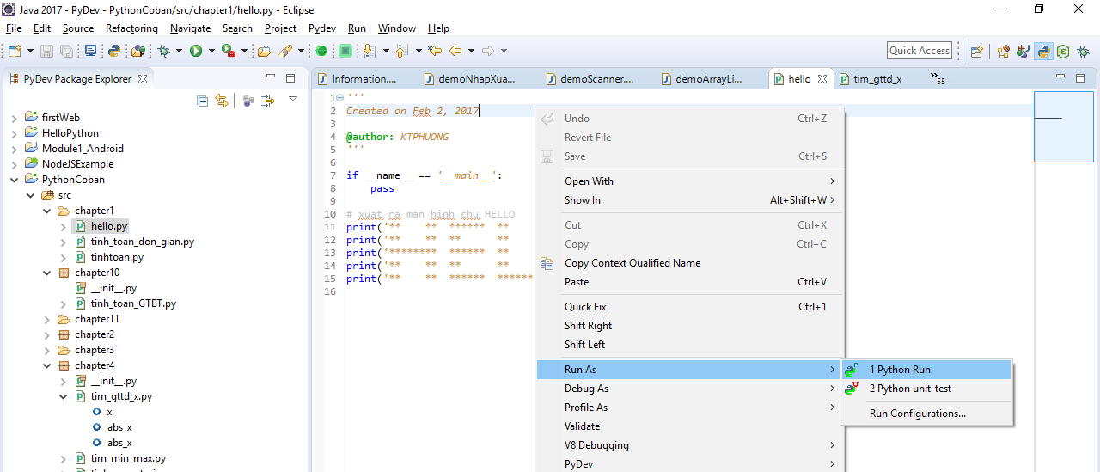
Xây dựng ứng dụng đầu tiên và thực thi chương trình
Thực thi chương trình
  Thực thi: Chọn module muốn thực thi > click phải > Run as > Python run
Lập trình Python cơ bản

Slide 20

Lập trình Python cơ bản

